Slide 1

AD과제 계획
1조
_ 이겼조

Slide 2
1조
_ 이겼조
AD과제계획 발표
20181640 안세홍
20181644 우정헌

Slide 3
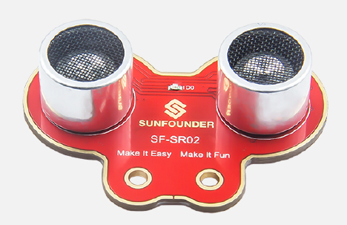
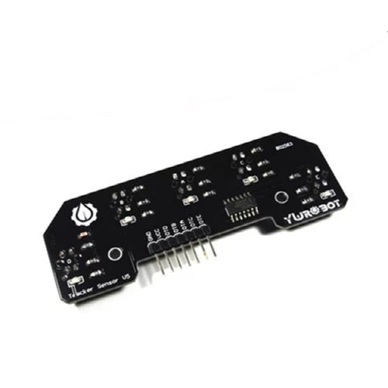
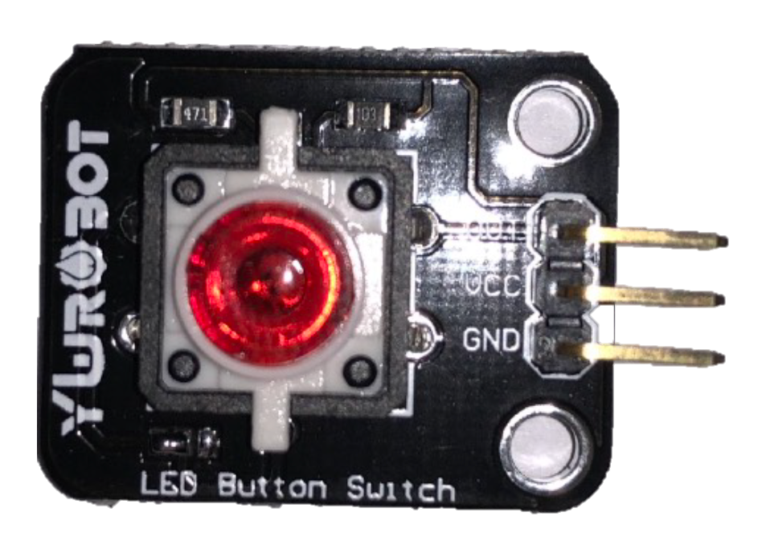
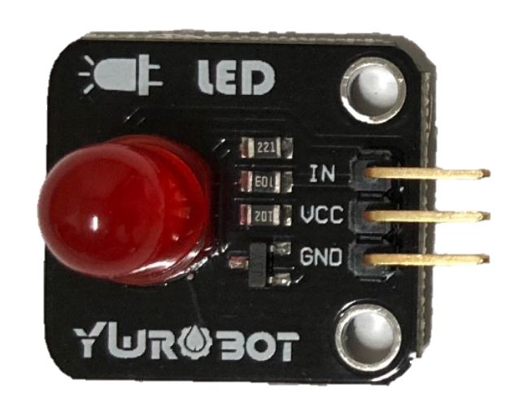
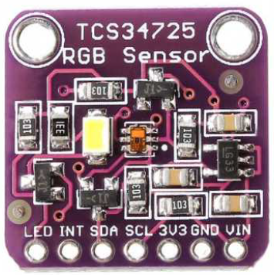
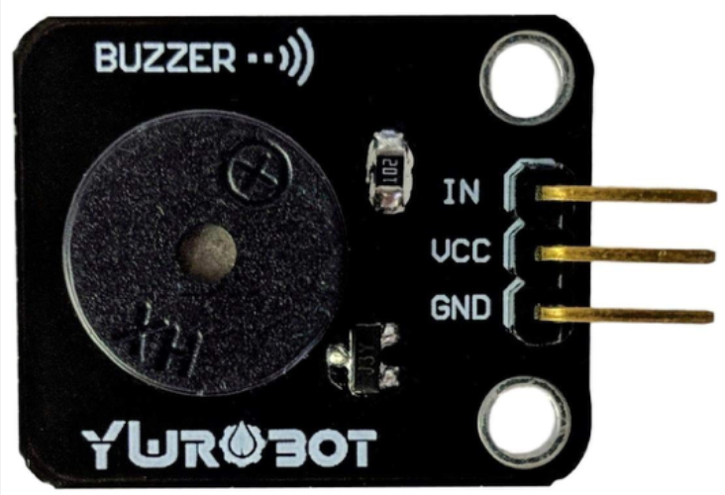
1. 사용할 센서
1조
_ 이겼조
AD과제
5방향 추적센서
초음파 센서
라인트레이싱
장애물 판별
RGB센서
Buzzer 모듈
Button 모듈
LED 모듈
신호등 이용
현재상태 알림
출발, 정지, 모드전환
현재상태 표시

Slide 4
1조_이겼조
1. 사용할 센서 – Buzzer 모듈
AD과제
- 출발 직전
장애물 접근
후진 진행중
- 신호등 인식
도착점 통과
모드 변경
Buzzer 모듈
현재상태 알림

Slide 5
1. 사용할 센서
1조
_ 이겼조
AD과제
5방향 추적센서
초음파 센서
라인트레이싱
장애물 판별
RGB센서
Buzzer 모듈
Button 모듈
LED 모듈
신호등 이용
현재상태 알림
출발, 정지, 모드전환
현재상태 표시

Slide 6
1조_이겼조
1. 사용할 센서 – Button 모듈
AD과제
짧게 클릭: 주행 시작 & 비상 정지
2초간 클릭: 자율주행 & 수동모드 전환
Button 모듈
출발, 정지, 모드전환

Slide 7
1. 사용할 센서
1조
_ 이겼조
AD과제
5방향 추적센서
초음파 센서
라인트레이싱
장애물 판별
RGB센서
Buzzer 모듈
Button 모듈
LED 모듈
신호등 이용
현재상태 알림
출발, 정지, 모드전환
현재상태 표시

Slide 8
1조_이겼조
1. 사용할 센서 – Button 모듈
AD과제
- 정지 상태: LED on
- 정상 주행 중: 3초 간격으로 점멸 반복
- 전방 장애물: 0.5초마다 빠르게 점멸
- 모드 전환: 2초 간격으로 3번 점멸
LED 모듈
현재상태 표시

Slide 9
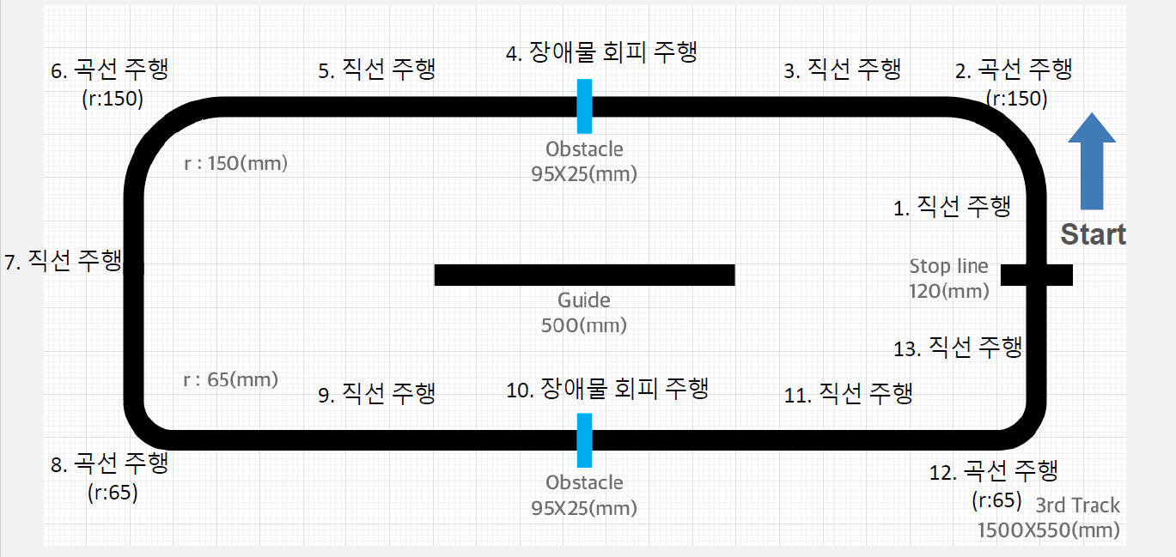
2. 트랙 소개
1조_이겼조
AD과제
15. T자형 주차
14. 적색 신호등

Slide 10

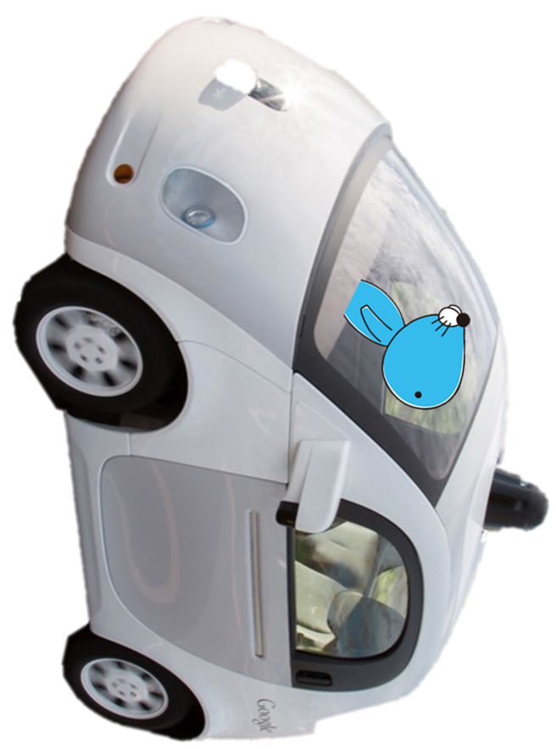
3. 시뮬레이션
1조_이겼조
AD과제
15. T자형 주차
14. 적색 신호등

Slide 11
3. 시뮬레이션
1조_이겼조
AD과제
15. T자형 주차
14. 적색 신호등

Slide 12
3. 시뮬레이션
1조_이겼조
AD과제
15. T자형 주차
14. 적색 신호등

Slide 13
3. 시뮬레이션
1조_이겼조
AD과제
15. T자형 주차
14. 적색 신호등

Slide 14
3. 시뮬레이션
1조_이겼조
AD과제
15. T자형 주차
14. 적색 신호등

Slide 15
3. 시뮬레이션
1조_이겼조
AD과제
15. T자형 주차
14. 적색 신호등

Slide 16
3. 시뮬레이션
1조_이겼조
AD과제
15. T자형 주차
14. 적색 신호등

Slide 17
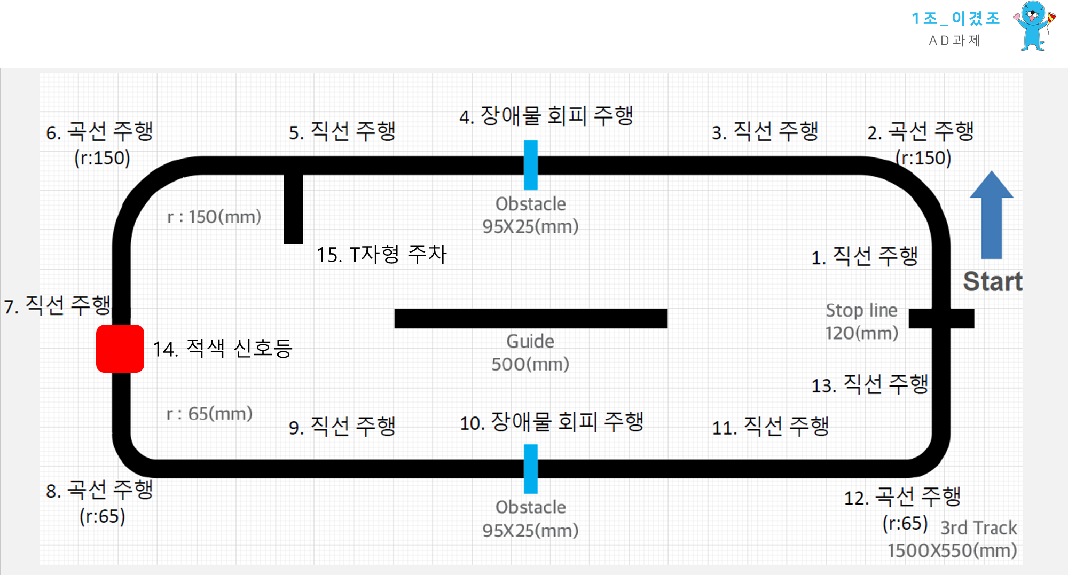

1조_이겼조
AD과제

Slide 18
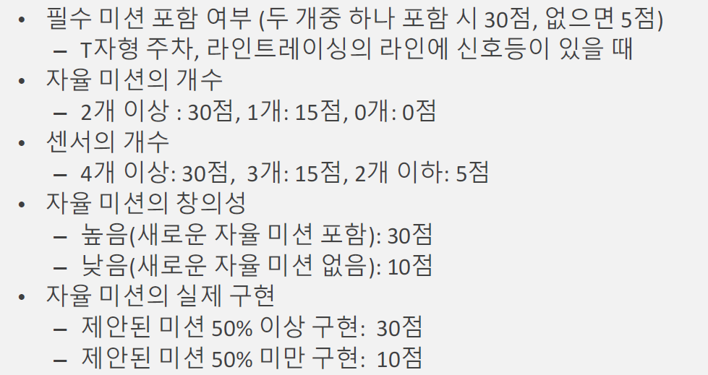
4. 창의성 평가
2개 모두 포함
1조_이겼조
AD과제
T자형 주차
신호등
4가지 이상의 자율 미션
자율주행모드 & 수동 조종 모드
시작버튼 & 비상정지 버튼
전방 장애물 감지 & 후진 시 경고 발
LED모듈과 Buzzer모듈을 이용해 현재 상태 표시 (출발, 도착, 모드 변경, 신호등 판단)
6가지 센서와 모듈 모두 사용
초음파 센서
5방향 추적 센서
RGB 센서
Buzzer 모듈
Button 모듈
LED 모듈
높음
4개 이상의 스레드 이용
스마트폰을 활용해 신호등을 제작하여 신호등 원격 조종 가능
6가지의 센서와 모듈을 통해 다양한 기능 구현
비상 정지버튼, 수동 조종모드, 경고음, 경고등을 독립적인 스레드로 작동시켜 자율주행차의 안전성 확보
구현 예정
현재 진행 상황: 40%가량 구현
추후 구현 동영상 제출

